Slide 1
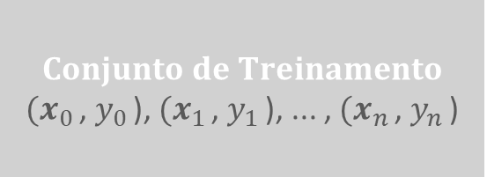
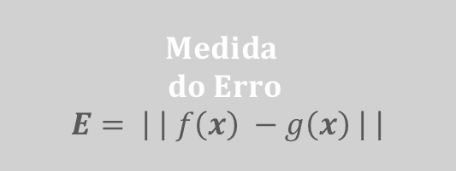




$$Uma Função Objetivo$$
$$Desconhecida$$
$$f:X →y$$
$$Medida$$
$$do Erro$$
$$E= \left| \right| f\left(x\right) −g\left(x\right) \left| \right|$$
# avaliação do modelo
model.score()
$$Conjunto de Treinamento$$
${(x}_{0 }$, $y_{0 }$), ${(x}_{1 }$, $y_{1 }$), ... , ${(x}_{n }$, $y_{n }$)
$$Algoritmo$$
$$de Aprendizado$$
$$A$$
$$Melhor Modelo$$
$$g\left(x\right)\sim f(x)$$
# treinamento
model.fit(X_train,y_train)
# variáveis preditoras e objetivo
X_train = ...
y_train = ...
# previsão
model.predict(X_new)
Y_train | X_train | X
y_t | y_t-1 | y_t-2 | ...
2.1 | - | -
2.4 | 2.1 | -
3.1 | 2.4 | 2.1
2.1 | 3.1 | 2.4
... | ... | ...
$$Uma Classe de Modelos$$
$$H$$
# definição do modelo
model = regression_model()

